Slide 1
23 aprile 2021
Epidemia COVID-19
Monitoraggio del rischio
Silvio Brusaferro
Istituto Superiore di Sanità

Slide 2
Situazione epidemiologica in Europa

Slide 3

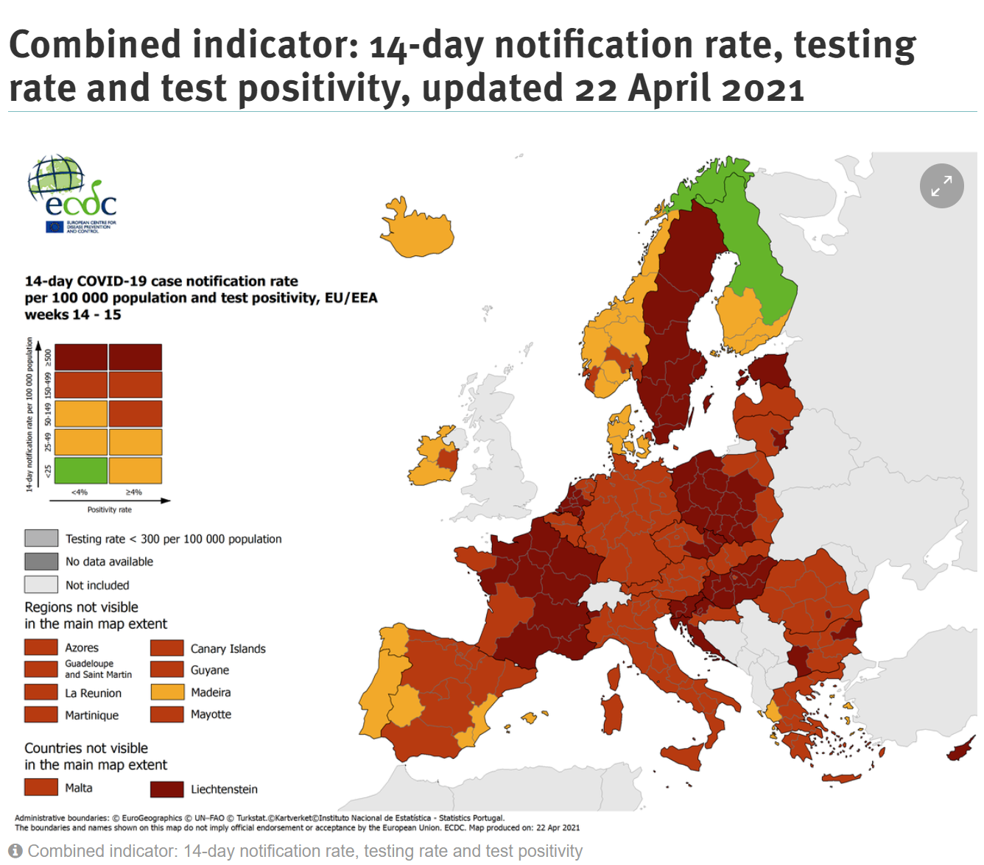
Casi notificati al Centro Europeo per la Prevenzione ed il Controllo delle Malattie (ECDC)
La situazione italiana riflette l’epidemiologia degli altri paesi UE/SEE
https://www.ecdc.europa.eu/en/covid-19/situation-updates/weekly-maps-coordinated-restriction-free-movement

Slide 4
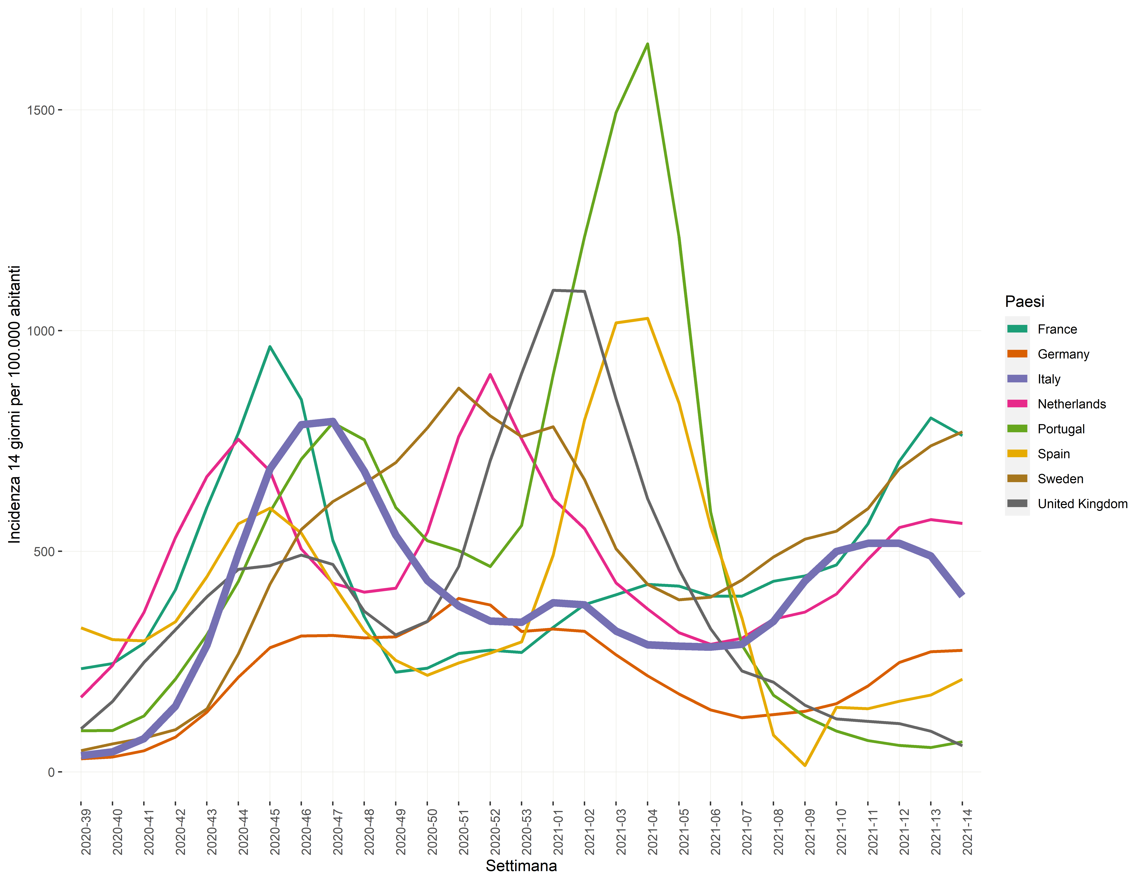
Andamento incidenza (14 gg) in alcuni paesi europei (ECDC)

Slide 5
Situazione epidemiologica in Italia

Slide 6
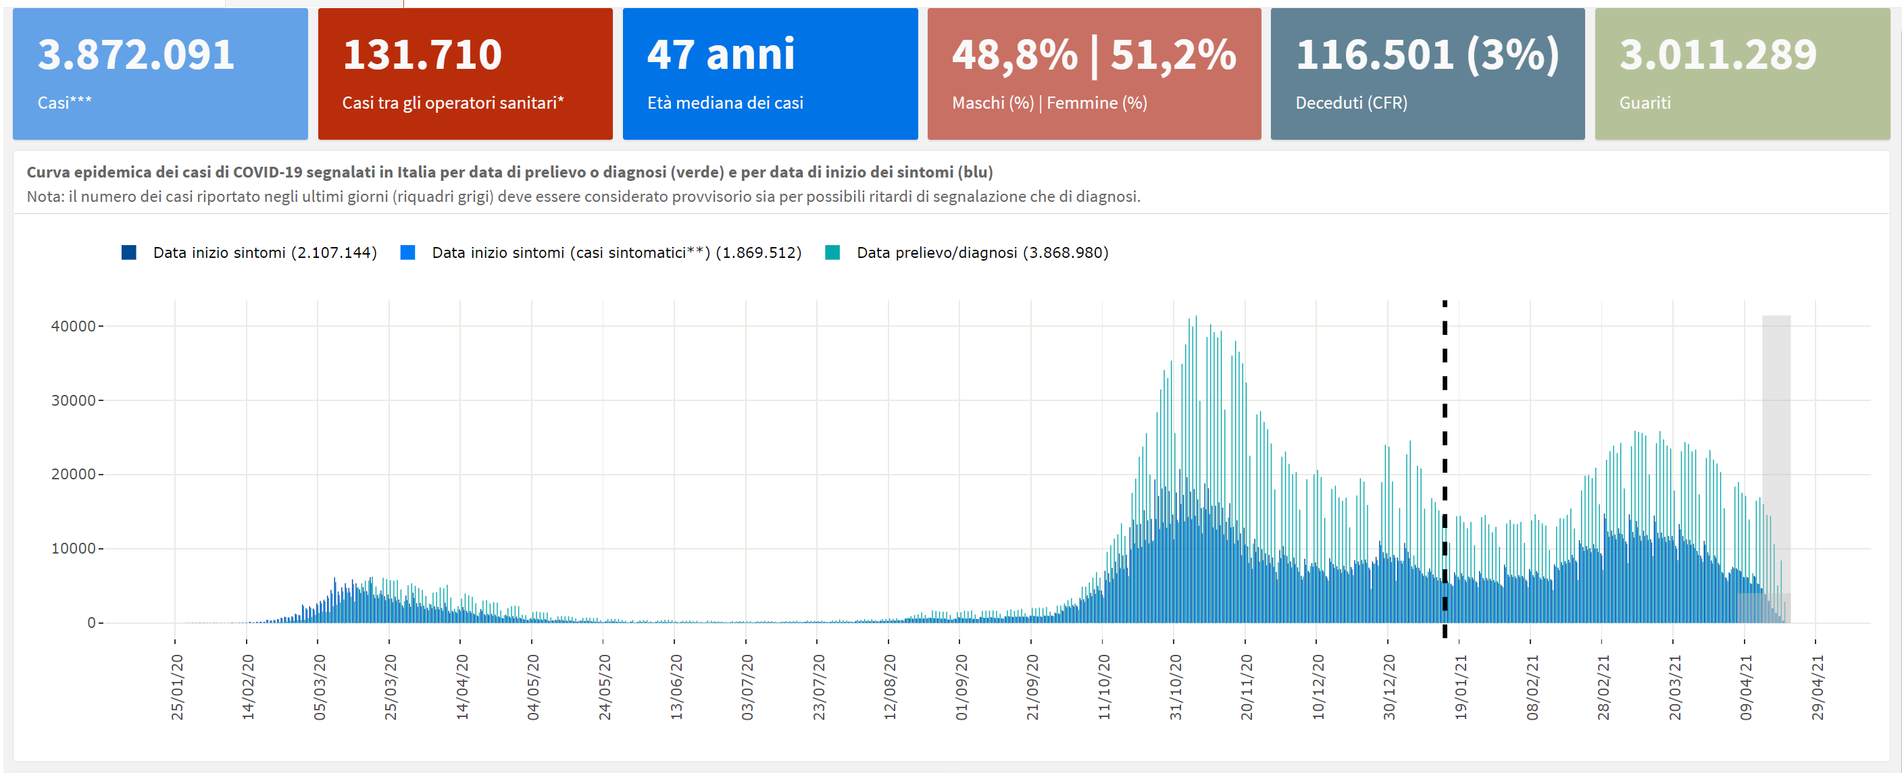
Casi notificati al sistema di Sorveglianza integrata COVID-19 in Italia
Data di ultimo aggiornamento: 21 aprile 2021

Slide 7
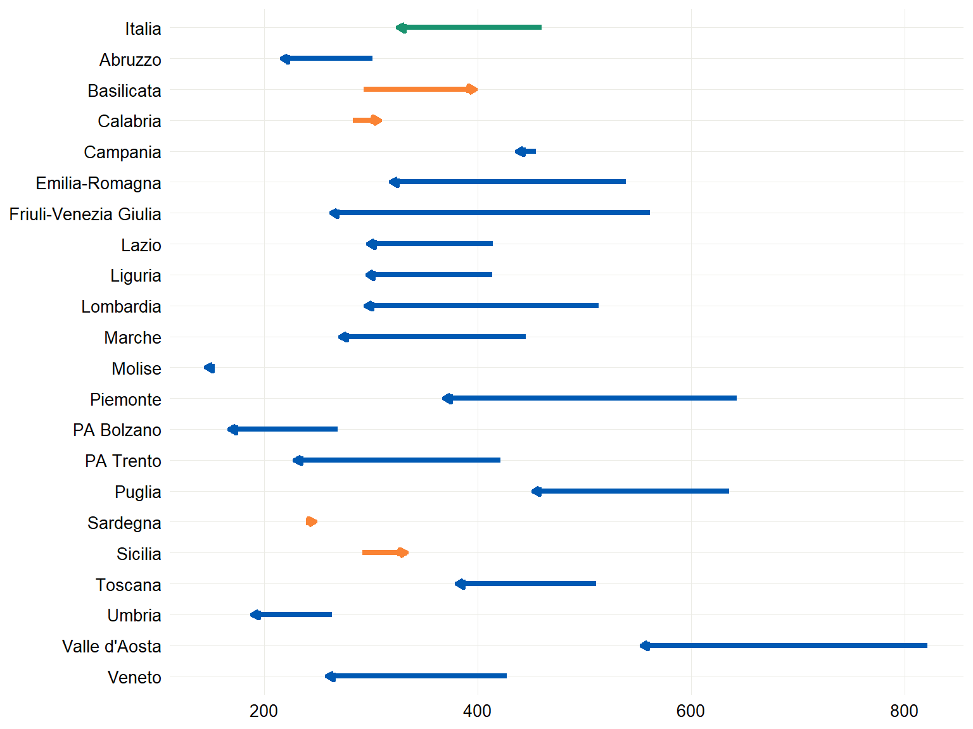
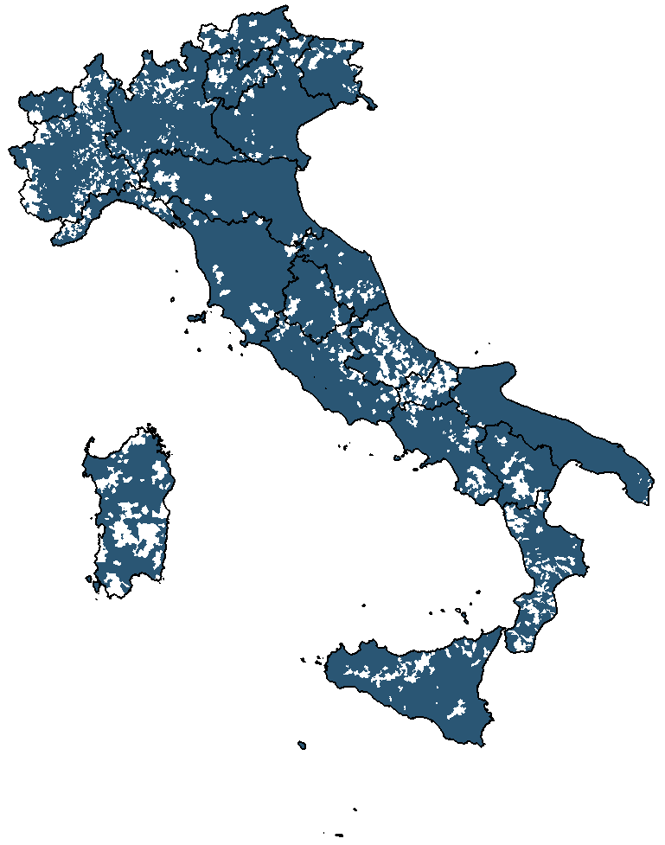
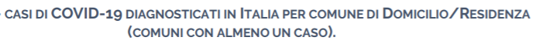
Casi in aumento in 4 Regioni/PPAA e nuovi casi presenti su tutto il territorio nazionale negli ultimi 14 giorni
CONFRONTO TRA IL NUMERO CASI DI COVID-19 (PER 100.000 AB) DIAGNOSTICATI IN ITALIA
PER REGIONE NEL PERIODO 5/4-18/4/2021 E 22/3-4/4/2021
Data di ultimo aggiornamento: 21 aprile 2021

Slide 8
N. assoluto e incidenza (per 100.000 ab) dei casi di COVID-19 diagnosticati dal 12-18/4 per Regione/PA, nel periodo 16-22/4, tamponi e % positività (FONTE MINISTERO DELLA SALUTE)
Regione/PA | N. Casi tra il 12-18/4 (Fonte ISS) | Incidenza 7gg (per 100.000 ab) 12-18/4 | N. Casi tra il 16-22/4 (Fonte MINISTERO DELLA SALUTE) | Incidenza 7gg (per 100.000 ab) 16-22/4 | Tamponi 7gg 16-22/4 (Fonte MINISTERO DELLA SALUTE) | Tamponi 7gg/100 000 pop | Percentuale positività
Abruzzo | 1.345 | 103,95 | 1.304 | 101 | 42.715 | 3.301 | 3,1
Basilicata | 1.163 | 210,21 | 1.110 | 201 | 11.189 | 2.022 | 9,9
Calabria | 2.790 | 147,3 | 2.884 | 152 | 25.523 | 1.347 | 11,3
Campania | 13.156 | 230,32 | 12.803 | 224 | 203.678 | 3.566 | 6,3
Emilia-Romagna | 6.630 | 148,52 | 6.799 | 152 | 167.551 | 3.753 | 4,1
Friuli-Venezia Giulia | 1.413 | 117,14 | 1.570 | 130 | 56.533 | 4.687 | 2,8
Lazio | 8.060 | 140,04 | 8.327 | 145 | 216.282 | 3.758 | 3,9
Liguria | 2.162 | 141,79 | 1.994 | 131 | 46.221 | 3.031 | 4,3
Lombardia | 14.457 | 144,17 | 14.073 | 140 | 298.714 | 2.979 | 4,7
Marche | 1.893 | 125,14 | 1.952 | 129 | 27.089 | 1.791 | 7,2
Molise | 245 | 81,53 | 262 | 87 | 17.045 | 5.672 | 1,5
Piemonte | 7.109 | 164,9 | 6.981 | 162 | 140.033 | 3.248 | 5,0
PA Bolzano | 373 | 70,03 | 459 | 86 | 53.231 | 9.994 | 0,9
PA Trento | 592 | 108,54 | 558 | 102 | 14.138 | 2.592 | 3,9
Puglia | 8.510 | 215,26 | 9.140 | 231 | 81.450 | 2.060 | 11,2
Sardegna | 1.806 | 112,06 | 2.120 | 132 | 43.946 | 2.727 | 4,8
Sicilia | 8.217 | 168,54 | 8.517 | 175 | 182.106 | 3.735 | 4,7
Toscana | 6.751 | 182,83 | 6.739 | 183 | 155.865 | 4.221 | 4,3
Umbria | 752 | 86,42 | 725 | 83 | 44.766 | 5.145 | 1,6
Valle d’Aosta | 329 | 263,13 | 284 | 227 | 3.582 | 2.865 | 7,9
Veneto | 6.327 | 129,67 | 6.188 | 127 | 213.508 | 4.376 | 2,9
ITALIA | 94.080 | 157,74 | 94.789 | 159 | 2.045.165 | 3.429 | 4,6
Data di ultimo aggiornamento: 22 aprile 2021

Slide 9
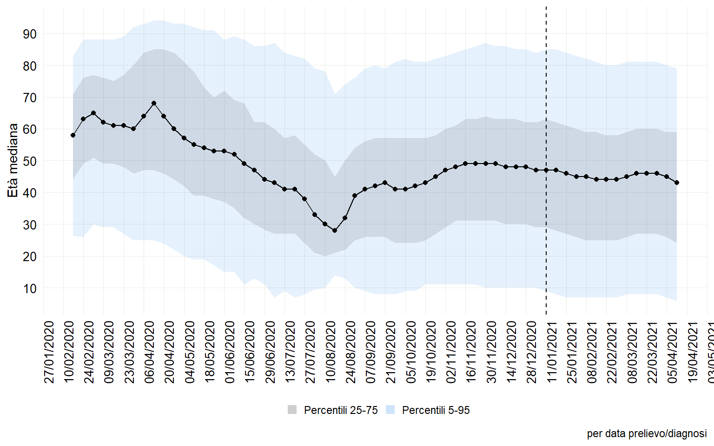
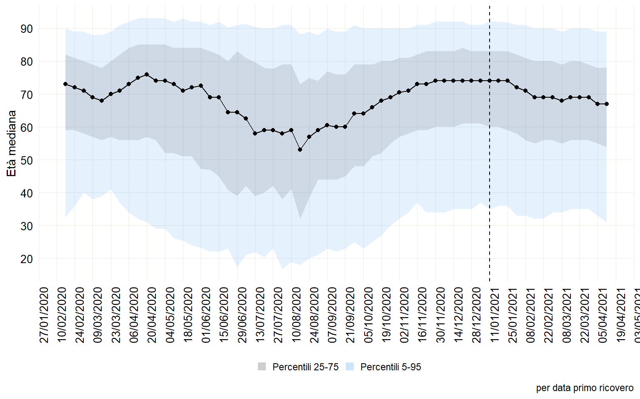
Caratteristiche della popolazione affetta
Età mediana alla diagnosi in lieve diminuzione
(43 anni ultima settimana)
Età mediana al primo ricovero in diminuzione
(67 anni ultima settimana)
età mediana dei casi di COVID-19 diagnosticati in Italia per settimana di diagnosi
età mediana dei casi di COVID-19 al primo ricovero in Italia per settimana di diagnosi
Data di ultimo aggiornamento: 21 aprile 2021

Slide 10
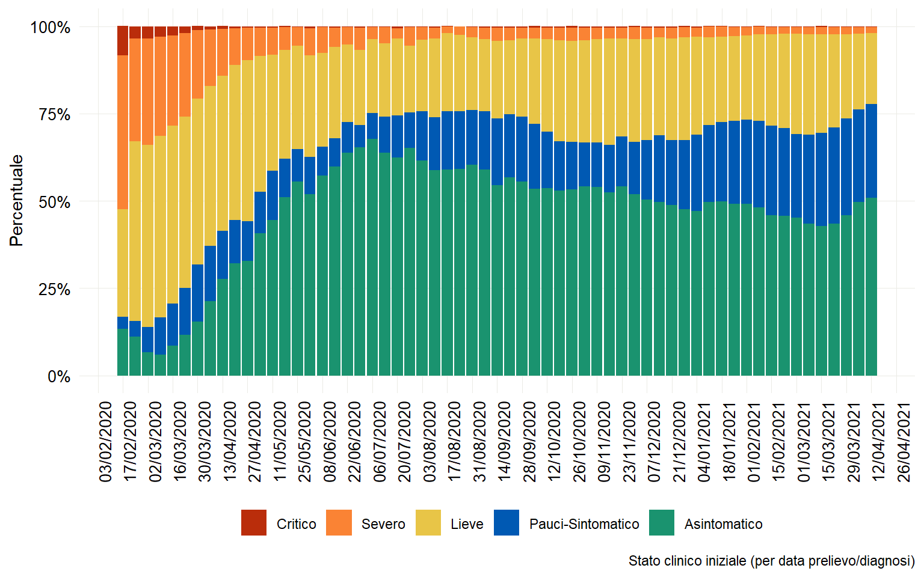
Caratteristiche della popolazione affetta
Stato clinico alla diagnosi: in leggero aumento la % degli asintomatici e in leggera diminuzione la % degli stati clinici pauci-sintomatici e lievi
(43 anni ultima settimana)
Data di ultimo aggiornamento: 21 aprile 2021

Slide 11
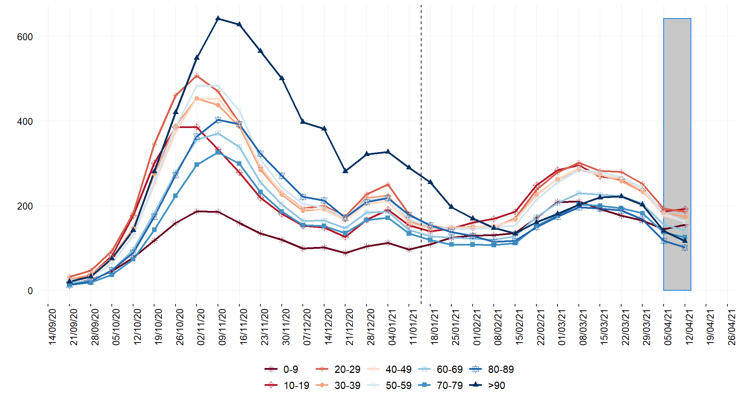
Tasso d’incidenza per fascia d’età a livello nazionale
(dall’inizio della seconda ondata dell’epidemia).
Incidenza in diminuzione nell’ultimo periodo in tutte le fasce d’età dopo un’importante aumento
Cambio definizione di caso
Data di ultimo aggiornamento : 21 aprile 2021

Slide 12
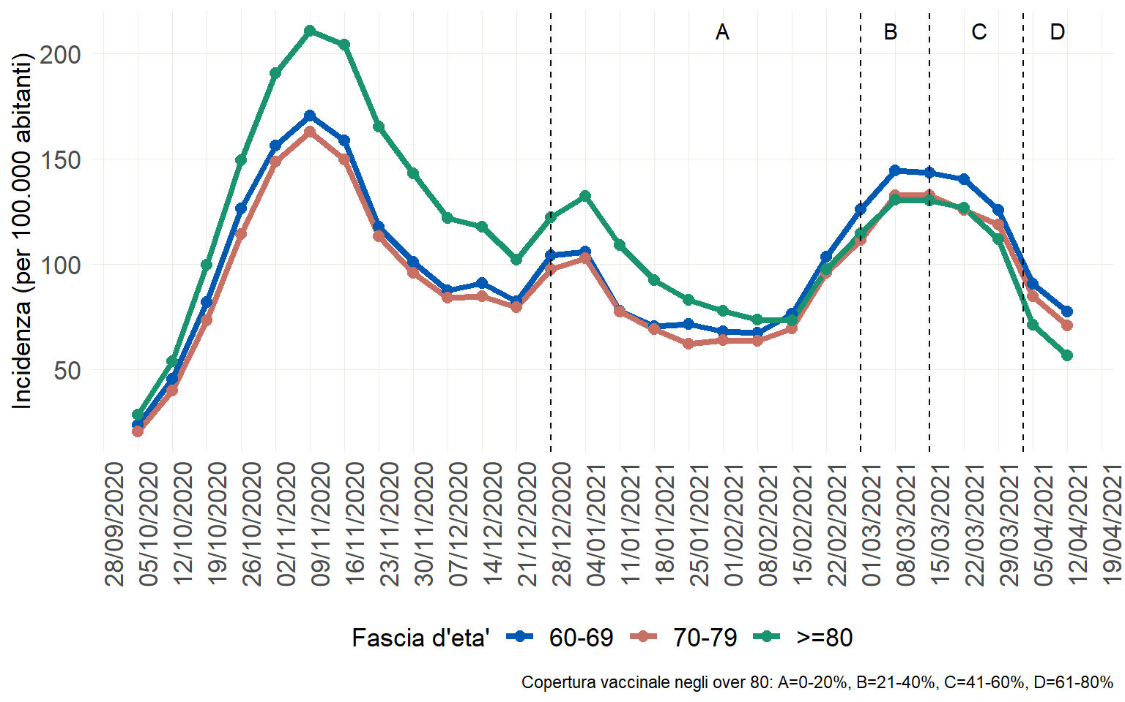
Tasso d’incidenza nazionale 60-69 anni vs 70-79 anni vs >=80 anni
Trend in calo per gli 60-69 anni, 70-79 anni e >=80 anni nelle ultime due settimane
Data di ultimo aggiornamento: 21 aprile 2021

Slide 13
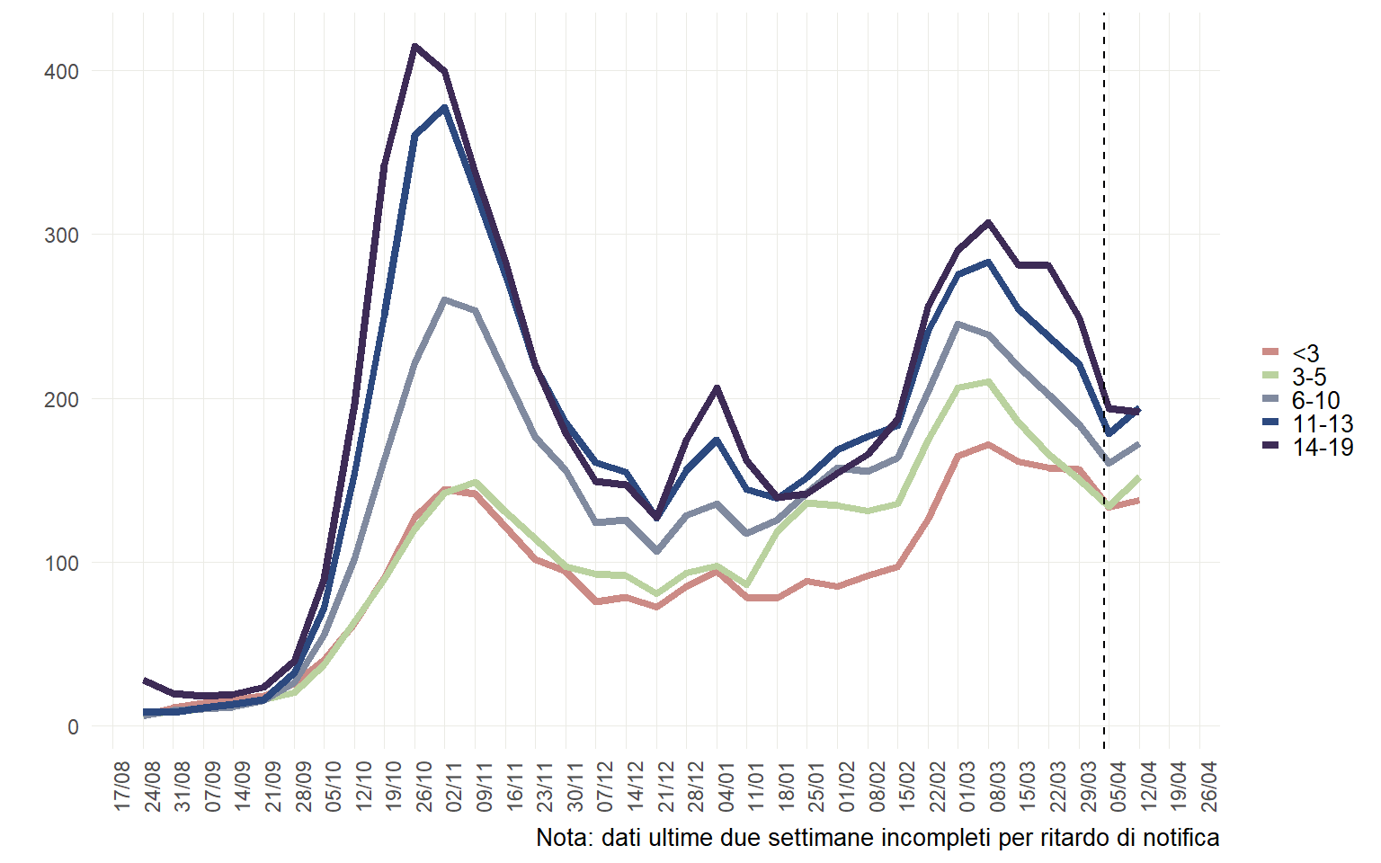
Tasso d’incidenza nazionale per fascia d’età popolazione in eta’ scolare (a partire dal 24 agosto 2020)
Situazione in miglioramento nella popolazione di età 0-18 anni dopo un’importante aumento
Data di ultimo aggiornamento: 21 aprile 2021

Slide 14
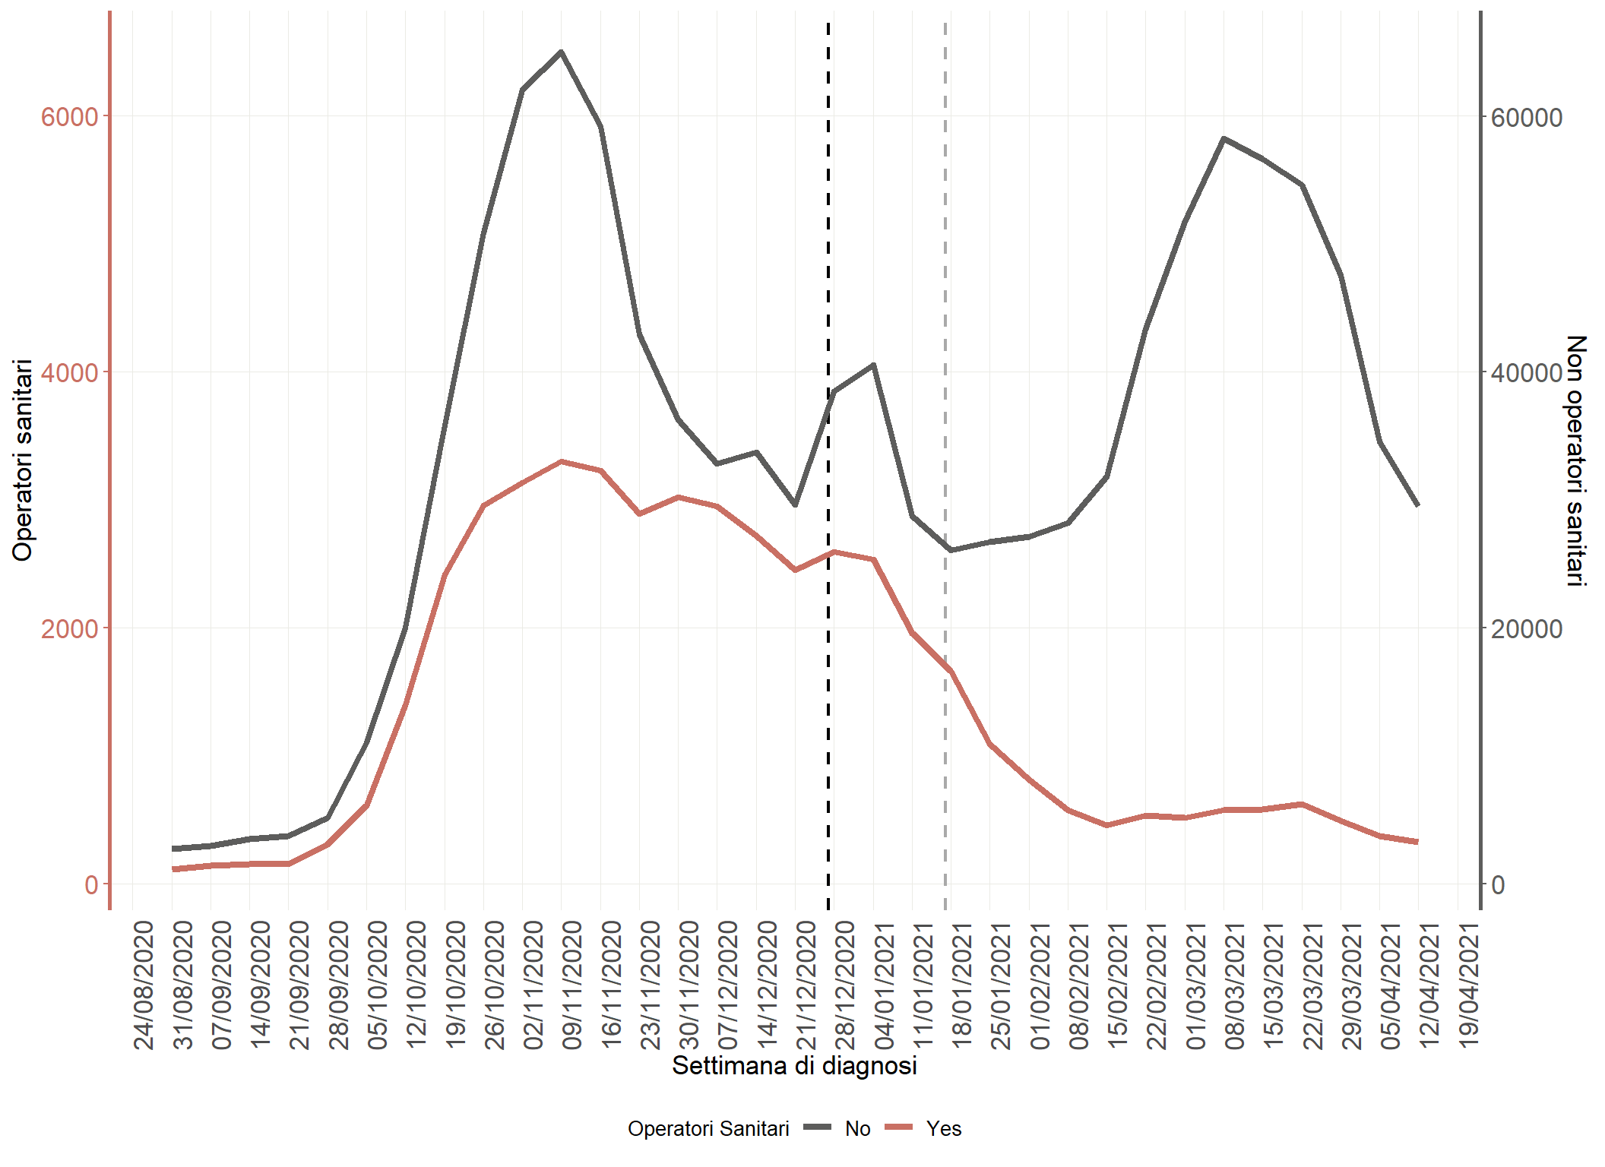
Andamento del numero di casi negli operatori sanitari SINTOMATICI rispetto al resto della popolazione
Trend in continuo calo per gli operatori sanitari
Inizio campagna vaccinale
2a dose
Data di ultimo aggiornamento: 21 aprile 2021

Slide 15
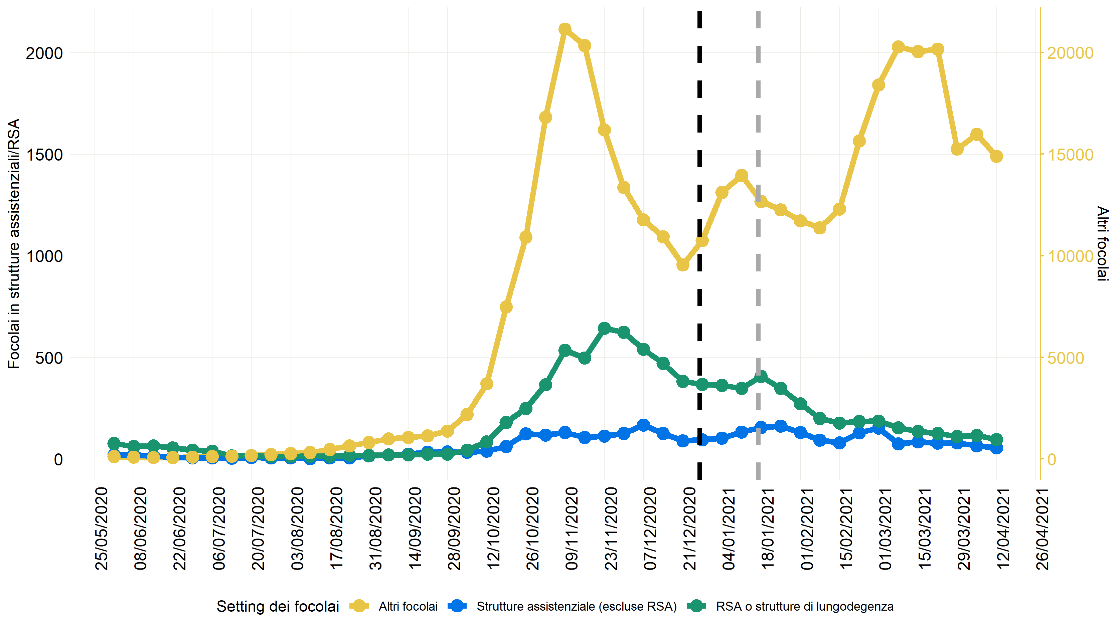
Andamento focolai in Strutture assistenziali e RSA
Data di ultimo aggiornamento: 21 aprile 2021

Slide 16
STIMA DELL’RT MEDIO14gg PER REGIONE/PA BASATO SU INIZIO SINTOMI FINO TRA IL 31 MARZO – 13 APRILE 2021, CALCOLATO IL 21/04/2021

Slide 17
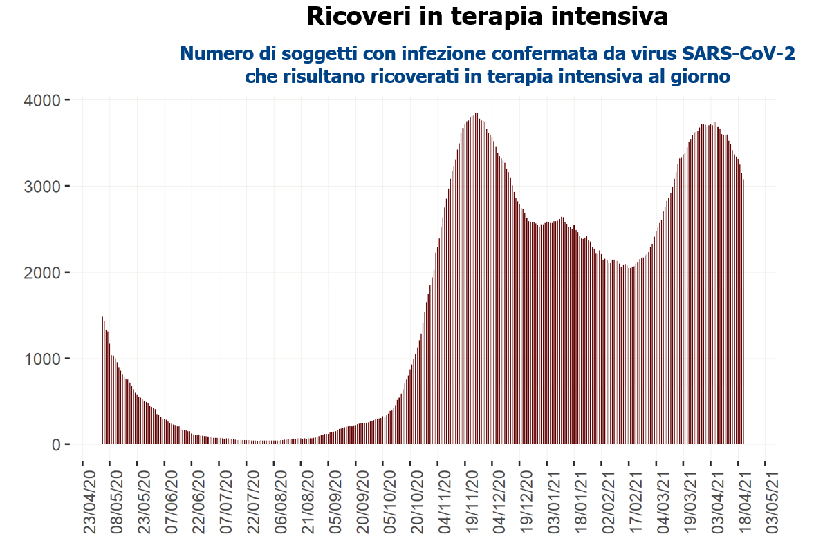
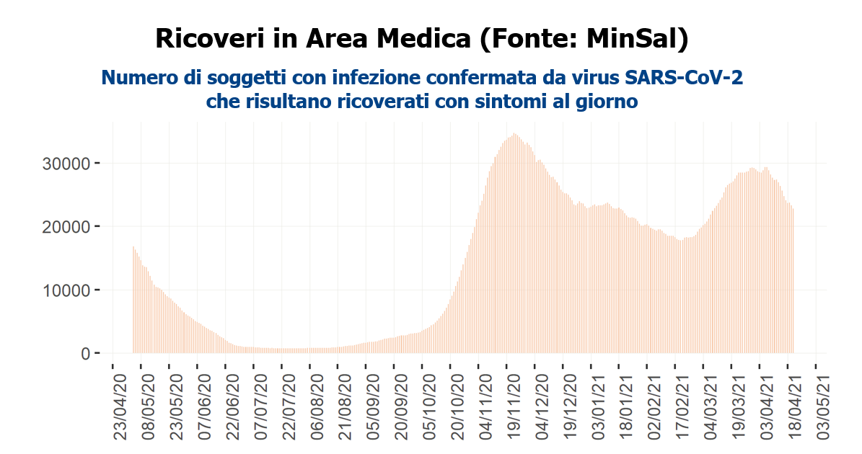
Ricoveri
Ricoveri in area medica e in terapia intensiva in diminuzione nelle ultime due settimane
Data di ultimo aggiornamento: 20 aprile 2021

Slide 18
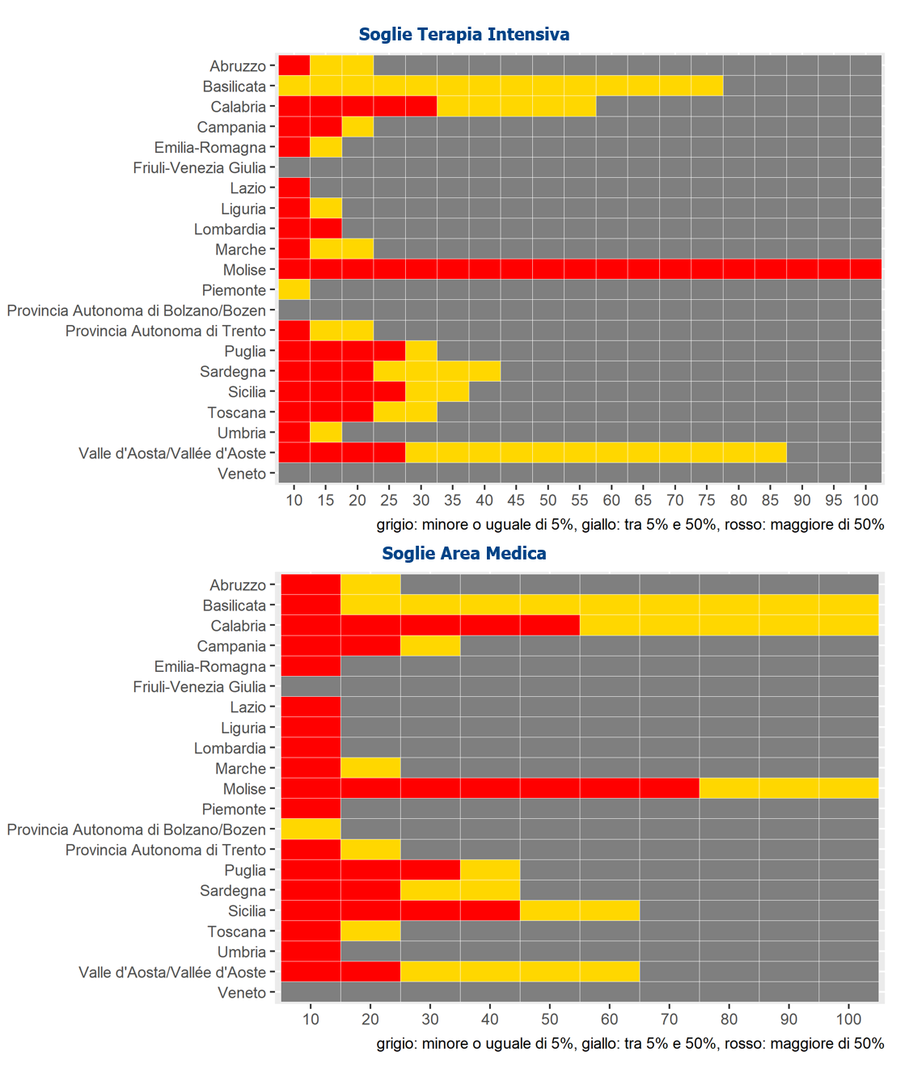
Proiezioni dell’occupazione dei posti letto a 30 giorni
% di probabilità di superamento delle soglie critiche di occupazione in area medica e terapia intensiva al 14/05/2021 se si mantiene invariata la trasmissibilità (tenendo conto dei PL attivabili nel periodo della stima)
Soglie Area Medica
Soglie Terapia intensiva
Data di ultimo aggiornamento: 21 aprile 2021

Slide 19
Vaccinazioni somministrate al 21/04/2021
https://github.com/italia/covid19-opendata-vaccini

Slide 20
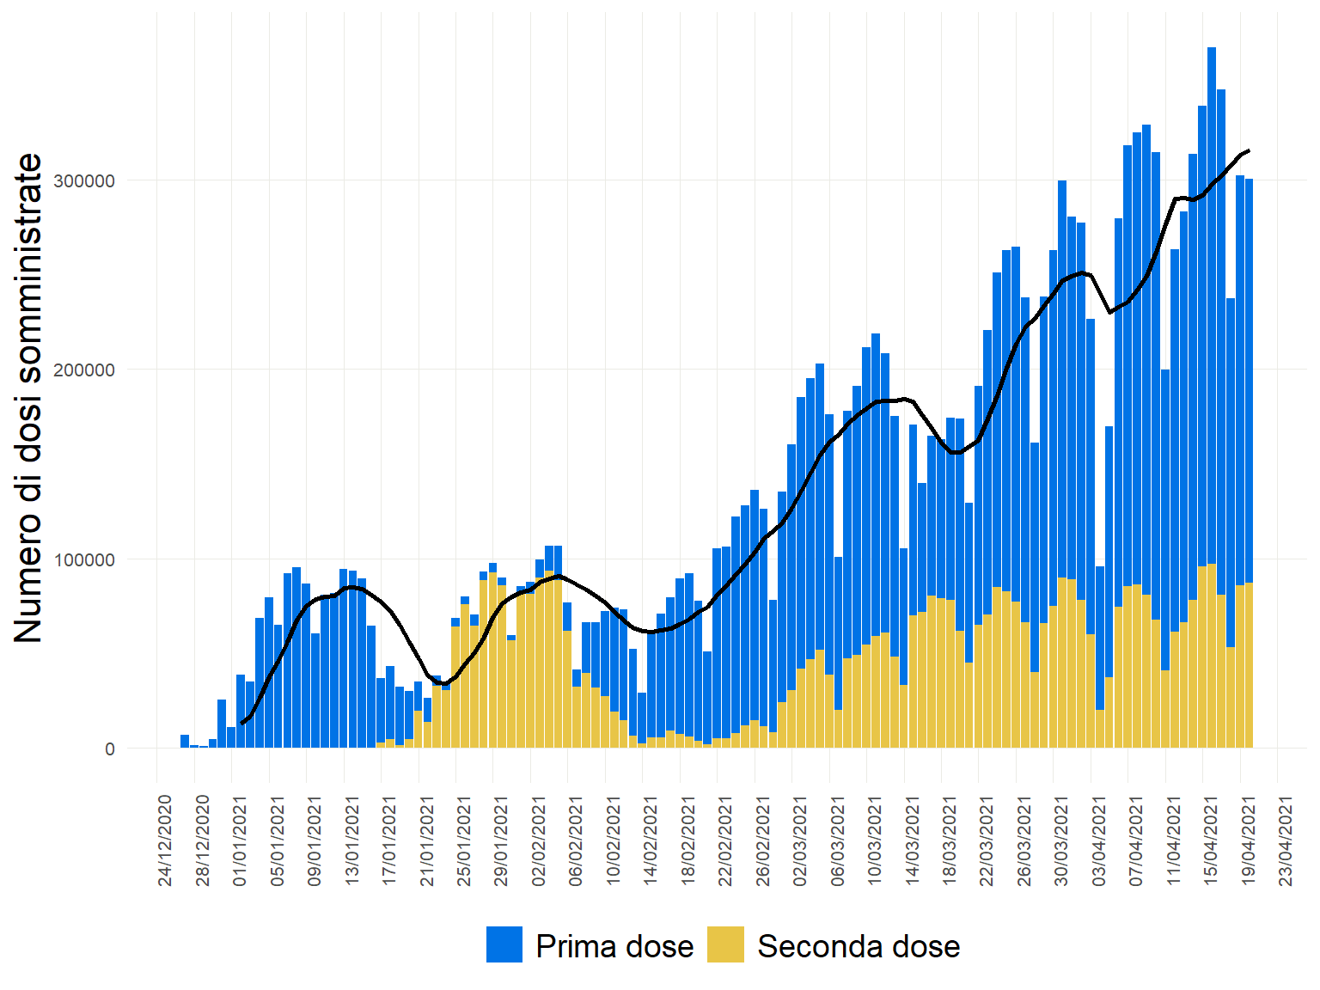
Numero di prime e seconde dosi di vaccino somministrate giornalmente dal 27/12/2020 al 21/04/2021
Data di ultimo aggiornamento: 21 aprile 2021

Slide 21
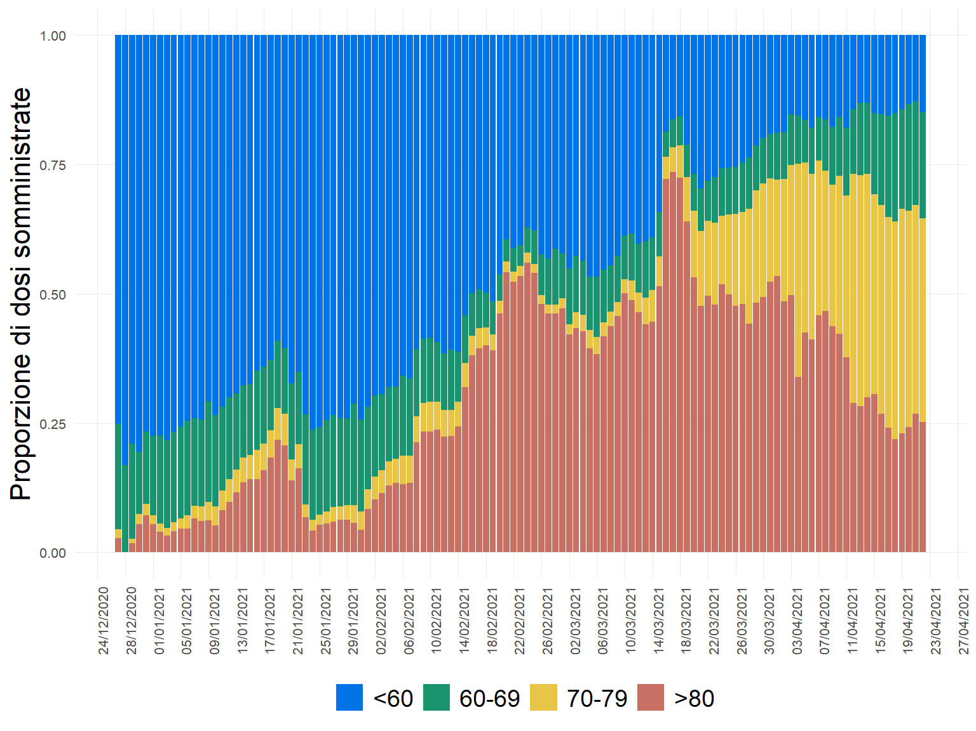
Numero cumulativo di dosi somministrate per classe d’età
Data di ultimo aggiornamento: 21 aprile 2021

Slide 22
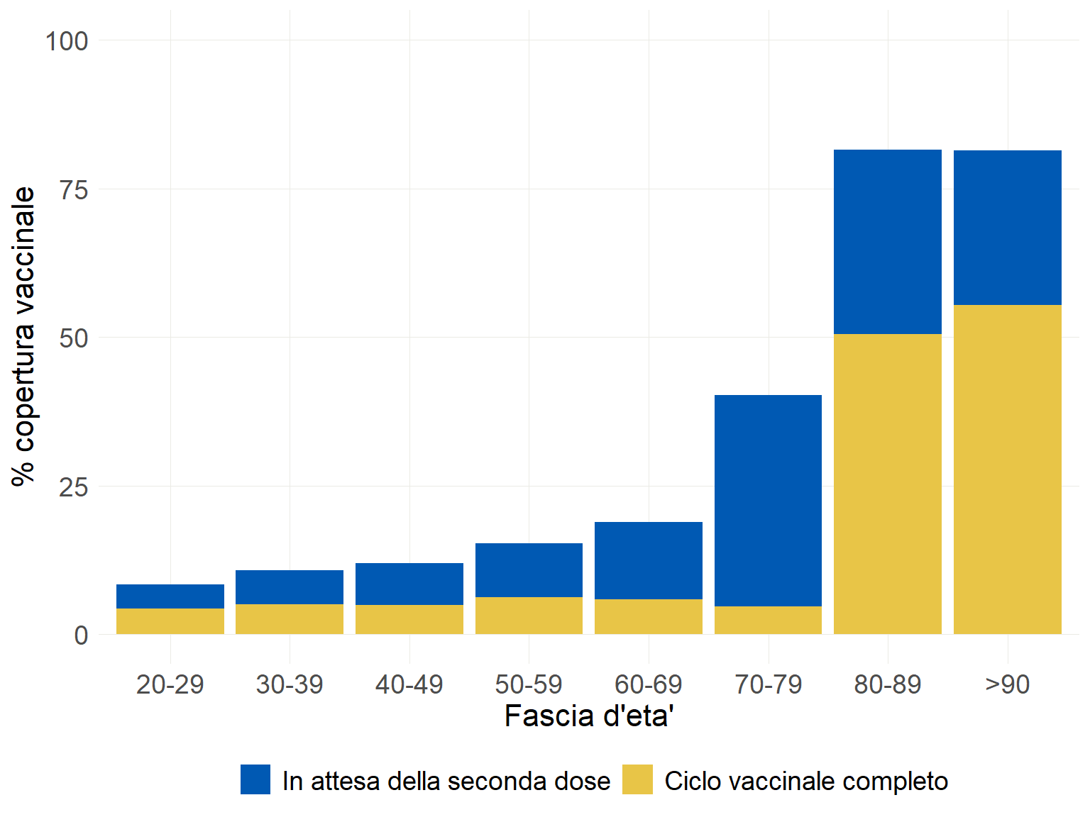
Percentuale copertura vaccinale
Data di ultimo aggiornamento: 21 aprile 2021

Slide 23
Analisi del rischio e scenario per Regione/PA
12-18 aprile 2021 (21 aprile 2021),
analisi dell’occupazione dei PL attivi aggiornata al 20 aprile 2021
Fonte: Cabina di Regia

Slide 24
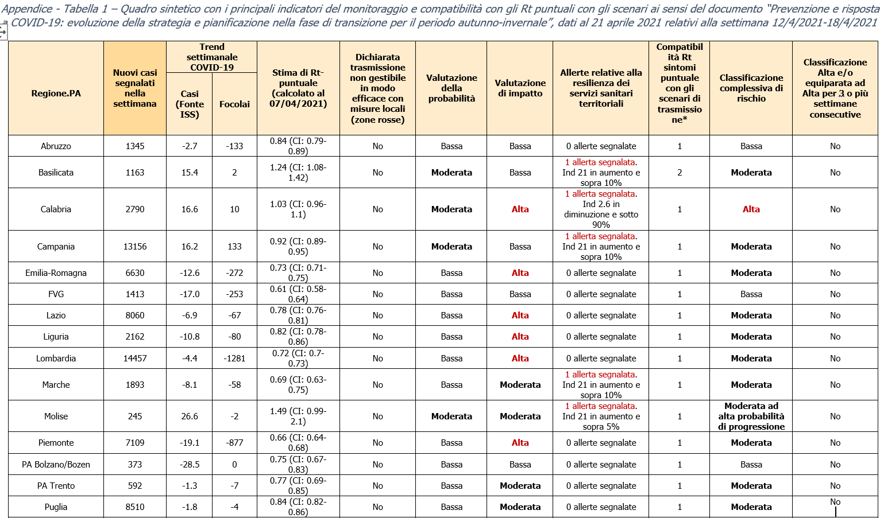

Slide 25
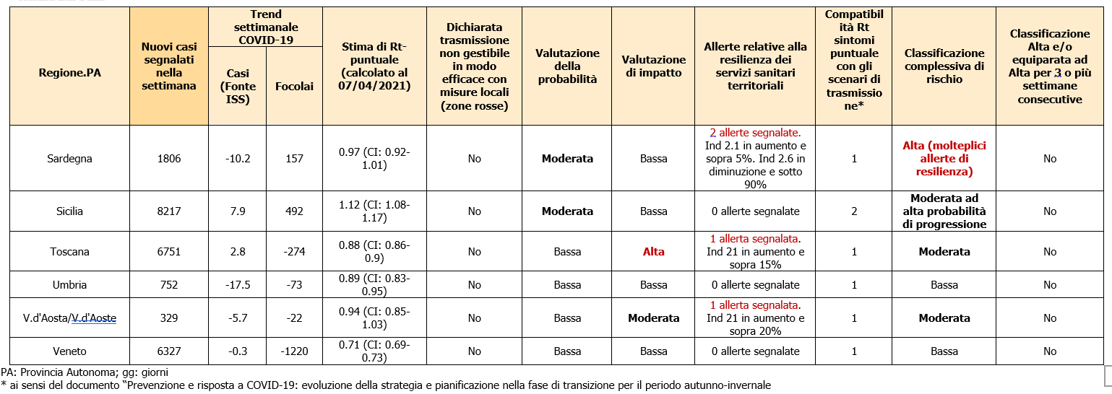

Slide 26
Headline della Cabina di Regia (23 aprile 2021)
Si conferma la lenta discesa dei nuovi casi e del numero di pazienti ricoverati, ma il quadro complessivo resta ancora ad un livello molto impegnativo.
Complessivamente, l’incidenza resta elevata e ancora ben lontana da livelli (50 per 100.000) che permetterebbero il contenimento dei nuovi casi.
Di conseguenza, è necessario continuare a ridurre il numero di casi e progredire con la campagna vaccinale.

Slide 27
Headline della Cabina di Regia (23 aprile 2021)
La ormai prevalente circolazione in Italia di una variante virale caratterizzata da una trasmissibilità notevolmente maggiore, richiede di continuare a mantenere particolare cautela e gradualità nella gestione dell’epidemia.
È fondamentale che la popolazione continui a rispettare tutte le misure raccomandate di protezione individuale e distanziamento in tutte le occasioni di contatto con persone al di fuori del proprio nucleo abitativo per ridurre il rischio di contagio.

Slide 28
Grazie

Slide 29
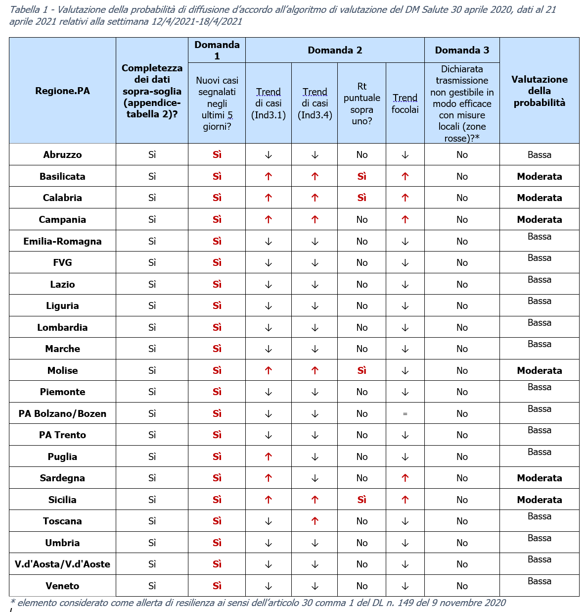

Slide 30
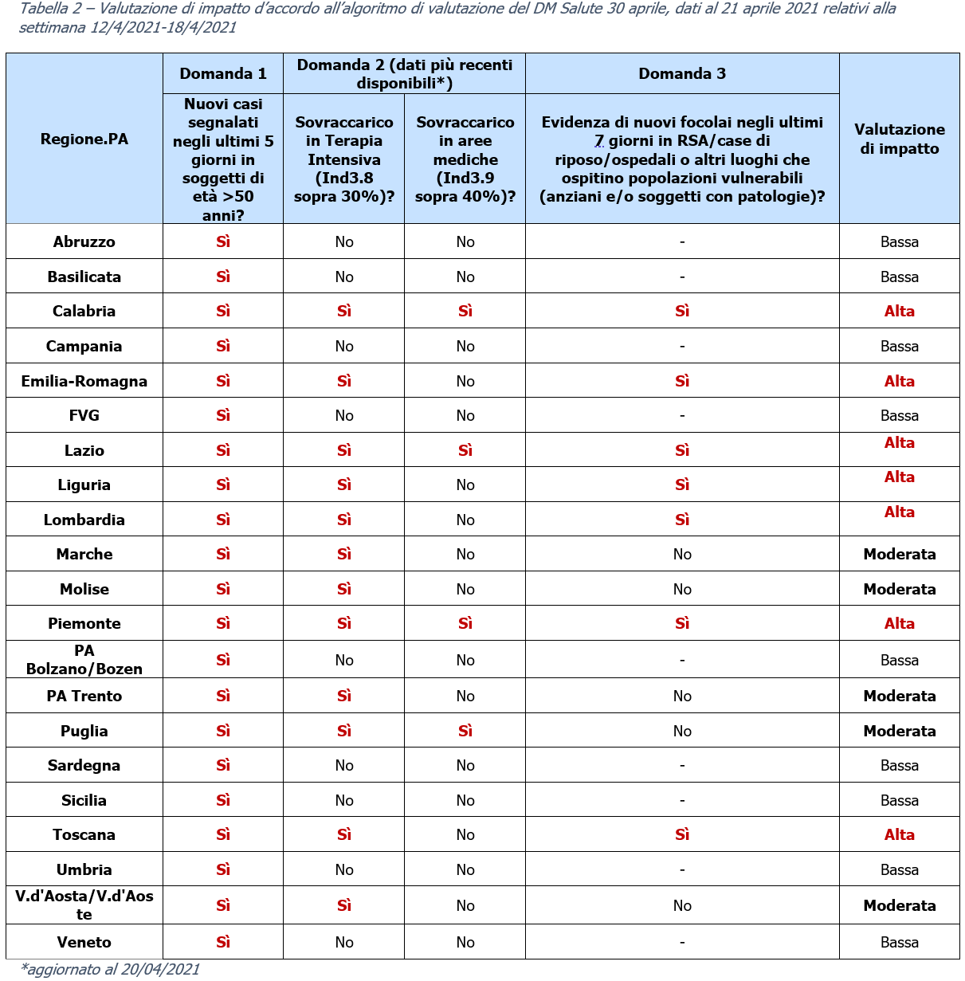

Slide 31
